Slide 1

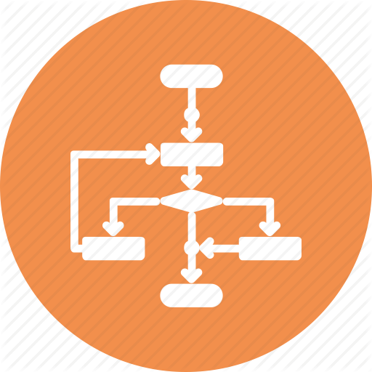
Вкладені алгоритмічні структури повторення та розгалуження
За новою програмою 2017 року
Урок 27

Slide 2

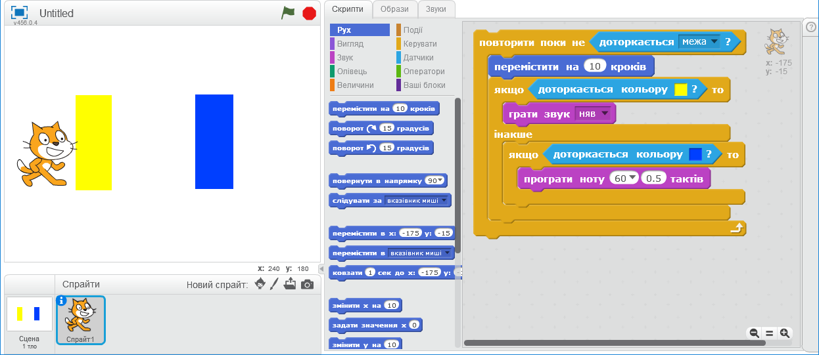
Розгалуження, вкладене в цикл
Розділ 3 § 3.4
Розгалуження в циклі можна використовувати і в Scratch. Приклад такого проекту наведено на малюнку.

Slide 3
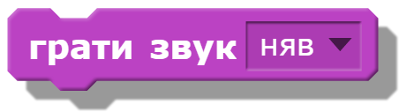

Розгалуження, вкладене в цикл
Розділ 3 § 3.4
У цьому проекті виконавець кілька разів виконує команду переміщення на 10 кроків, доки він не доторкається до межі.
Якщо під час руху він доторкається жовтого кольору
якщо він під час руху доторкається синього кольору
він грає звук няв
він грає певну ноту.

Slide 4
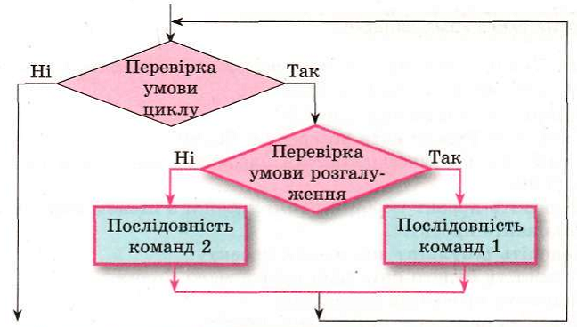
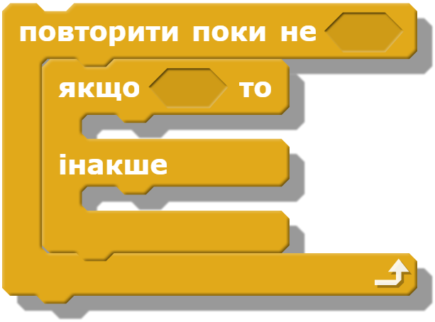

Дайте відповіді на запитання
Розділ 3 § 3.4
Як виконується фрагмент алгоритму, наведений на малюнку?
Як виконується наведений фрагмент алгоритму в Scratch?

Slide 5
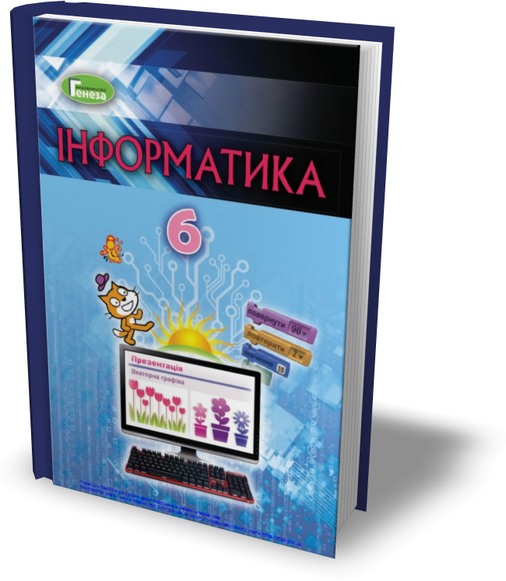
Домашнє завдання
Розділ 3 § 3.4
Проаналізувати
§ 3.4, ст. 111-112

Slide 6
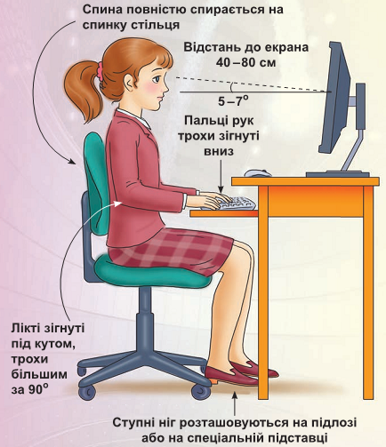

Працюємо за комп’ютером
Розділ 3 § 3.4
Сторінка
117-118

Slide 7
Дякую за увагу!
За новою програмою
Урок 27

